Slide 1
What are you wearing?
Šta nosiš trenutno?

Slide 2
What are you wearing?
Ove nedelje ćemo da vežbamo Present Continuous kroz opise ljudi, odnosno odeće koju nose. Takođe, naučićemo dosta novih reči uz pomoć ovog YouTube videa https://www.youtube.com/watch?v=y1r12OYDY3w.
Sve reči, sa prevodom na srpski, treba da prepišeš u svesku, uslikaš I pošalješ na moj mejl. Ovaj domaći se OCENJUJE, vodi računa o urednosti!

Slide 3
What are you wearing?
Kad opisujemo šta neka osoba trenutno nosi, UVEK koristimo Present Continuous.
Naprimer: I am wearing sweatpants, a T-shirt and socks.
Netačno je: I wear sweatpants, a T-shirt and socks.

Slide 4
What are you wearing?
Sa sledećeg slajda treba da izabereš ČETIRI OSOBE i opišeš ih u svesku (šta nose). Za svaku osobu napiši njegovo/njeno ime. Npr. Chris is wearing…
Opis ćeš mi uslikati I poslati na mejl.
Ne zaboravi, ovaj domaći se OCENJUJE pa te molim da budeš uredan i tačan!

Slide 5
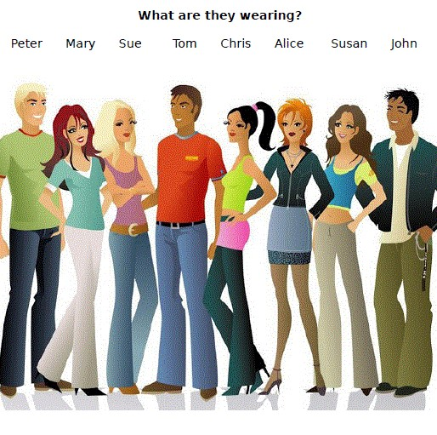

Slide 6
Reminder
Rok za slanje domaćeg je sedam dana (do 11.5).
Nemojte da kasnite kako ne biste sami sebi smanjili ocenu!
Mejl: goranaf@starina.rs

